Slide 1

Des Deutschen Vaterland (1813)
Was ist des Deutschen Vaterland?
Ist’s Preussenland? ist’s Schwabenland?
Ist’s, wo am Rhein die Rebe blüht?
Ist’s, wo am Belt die Möwe zieht?
O nein, nein, nein!
Sein Vaterland muß größer seyn.
Was ist des Deutschen Vaterland?
Ist’s Baierland? Ist’s Steierland?
Ist’s, wo des Marsen Rind sich streckt?
Ist’s, wo der Märker Eisen reckt?
O nein, nein, nein!
Sein Vaterland muß größer seyn.
Was ist des Deutschen Vaterland?
Ist’s Pommerland? Westphalenland?
Ist’s, wo der Sand der Dünen weht?
Ist’s, wo die Donau brausend geht?
O nein, nein, nein!
Sein Vaterland muß größer seyn.
Was ist des Deutschen Vaterland?
So nenne mir das große Land!
Gewiss es ist das Oesterreich,
An Siegen und an Ehren reich.
O nein! nein! nein!
Sein Vaterland muß größer seyn
Textnachweis: Ernst Moritz Arndt, „Des Deutschen Vaterland“, abgedruckt auf der Webseite der ErnstMoritz-Arndt-Gesellschaft: www.ernst-moritz-arndt-gesellschaft.de/ (12.11.2021).
Das ist das Deutsche Vaterland,
Wo Eide schwört der Druck der Hand,
Wo Treue hell vom Auge blitzt
Und Liebe warm im Herzen sitzt,
Das soll es seyn!
Das, wackrer Deutscher, nenne dein.
Das ist das Deutsche Vaterland,
Wo Zorn vertilgt den wälschen Tand,
Wo jeder Franzmann heißet Feind,
Wo jeder Deutsche heißet Freund,
Das soll es seyn!
Das ganze Deutschland soll es seyn!
Das ganze Deutschland soll es seyn!
O Gott vom Himmel sieh darein!
Und gieb uns rechten deutschen Muth,
Das wir es lieben treu und gut.
Das soll es seyn!
Das ganze Deutschland soll es seyn!
Was ist des Deutschen Vaterland?
So nenne mir das große Land!
Ist’s Land der Schweizer? ist’s Tirol?
Das Land und Volk gefiel mir wohl.
Doch nein! nein! nein!
Sein Vaterland muß größer seyn.
Was ist des Deutschen Vaterland?
So nenne mir das große Land!
Ist’s was der Fürsten Trug zerklaubt?
Vom Kaiser und vom Reich geraubt?
O nein! nein! nein!
Sein Vaterland muß größer seyn.
Was ist das Deutsche Vaterland?
So nenne endlich mir das Land!
So weit die deutsche Zunge klingt
Und Gott im Himmel Lieder singt,
Das soll es seyn!
Das, wackrer Deutscher, nenne dein.
10 min.
Des Deutschen Vaterland; https://www.youtube.com/watch?v=-9OUJcbgnXg (4:12; 12.11.2021).
Notes:
Des Deutschen Vaterland ist ein politisches Lied, das Ernst Moritz Arndt 1813 vor der Völkerschlacht bei Leipzig verfasste und war im 19. Jahrhundert ein mitunter das beliebteste patriotische Volkslied.
Hier bieten sich Fragen nach dem Feindbild (Frankreich, „Franzmann heißet Feind“) an, oder auch nach der Größe („so weit die deutsche Zunge klingt“), …!
Anmerkungen zu "Was ist des Deutschen Vaterland„ (Aus: https://www.volksliederarchiv.de/was-ist-des-deutschen-vaterland/)
Laut Als der Großvater die Großmutter nahm (1885) sang der Germanist Gräter “ aber schon 1797 : Wo ist das teutsche Vaterland / weißt du das, Tor von Frager nicht ? / Wo man die Sprache Hermanns spricht / da ist das Teutsche Vaterland. (vgl das Archiv für Literaturgeschichte Bd. XV (1887) , S. 224)“
Böhme schreibt zu diesem Lied in “ Volkstümliche Lieder der Deutschen (1895): „Dieses Vaterlandslied wurde zuerst komponiert von dem musikgeübten Jenenser Studenten Johannes Cotta . Als am 12. Juni 1815 im Gasthof zur Tanne bei Jena die “ Burschenschaft “ gegründet wurde, die landsmannschaftlichen Fahnen zum Zeichen der Auflösung der „Landsmannschafte“ sich senkten und alle sich brüderlich umarmten, erscholl zum ersten Mal in Deutschland dieses Lied mit Cotta´s Melodie, das seitdem zugleich ein Vaterlands- und ein Burschenlied wurde. Mit eben diesem Liede zogen die Jenenser Studenten 1817 zum Wartburgfeste in Eisenach ein. Das hat mir der bescheidene Komponist als Pfarrer meines Heimatortes im hohen Alter selbst noch erzählt, hat auch in einem langen Brief an Erk es berichtet, und außerdem steht es zu lesen in der Schrift von Dr. Rob. Keil : Die burschenschaftlichen Wartburgfeste 1817 und 1867 ( Jena 1868) –
Cottas Melodie ist zu wahren Volksweise geworden, in Schulen und besonders bei öffentlichen Versammlungen 1848/1849 viel gesungen worden. – Die für Männerchor 1825 von Gustav Reichardt geschriebene Komposition ist musikalisch wertvoller, aber wegen gesuchter harmonischer Wendungen nicht volkstümlich. — Nachdem das lang ersehnte Alldeutschland vorhanden ist, wird zwar das alte Fragelied Arndts nicht viel mehr gesungen, verdient aber jedenfalls als Ehrenmal des patriotischen Sinnes unserer Vorfahren hier einen Platz“ (soweit Böhme im Deutschen Kaiserreich )

Slide 2
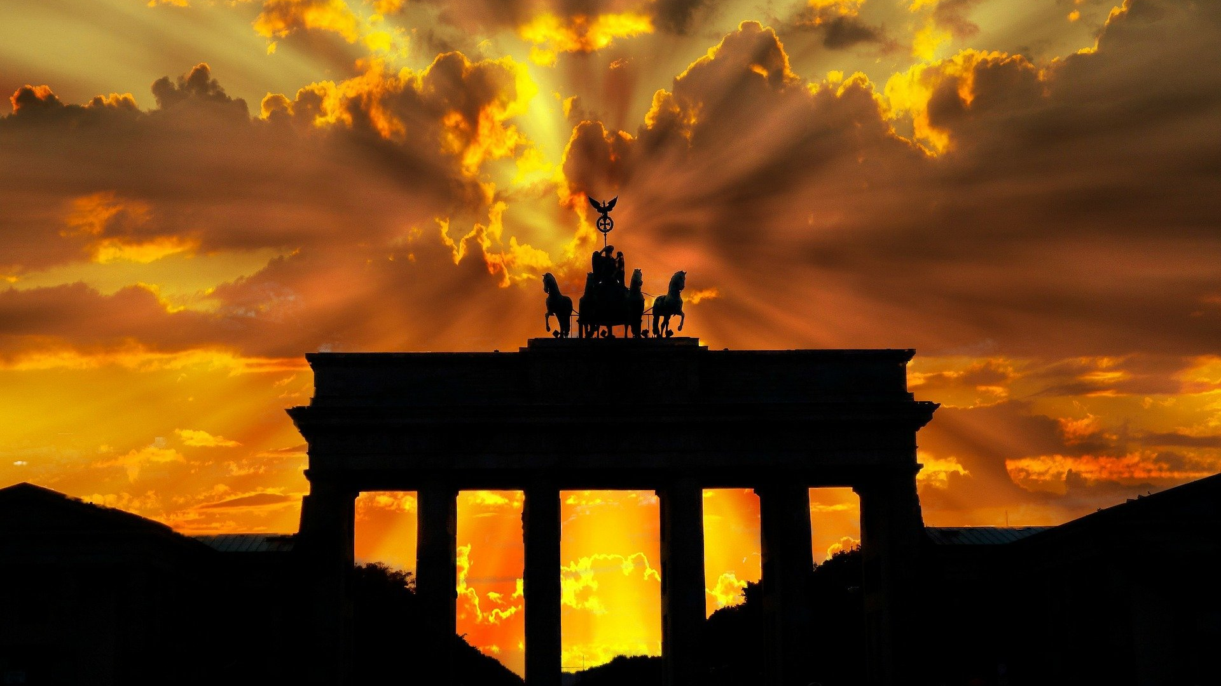
Monarchie(n) oder Nation? Was ist des Deutschen Vaterland? Die Restauration von 1815-1830
Notes:
Das Brandenburger Tor stand und steht u.a. für das Ende der napoleonischen Herrschaft 1813–1815, was heute allerdings mehr und mehr in Vergessenheit geraten ist.

Slide 3
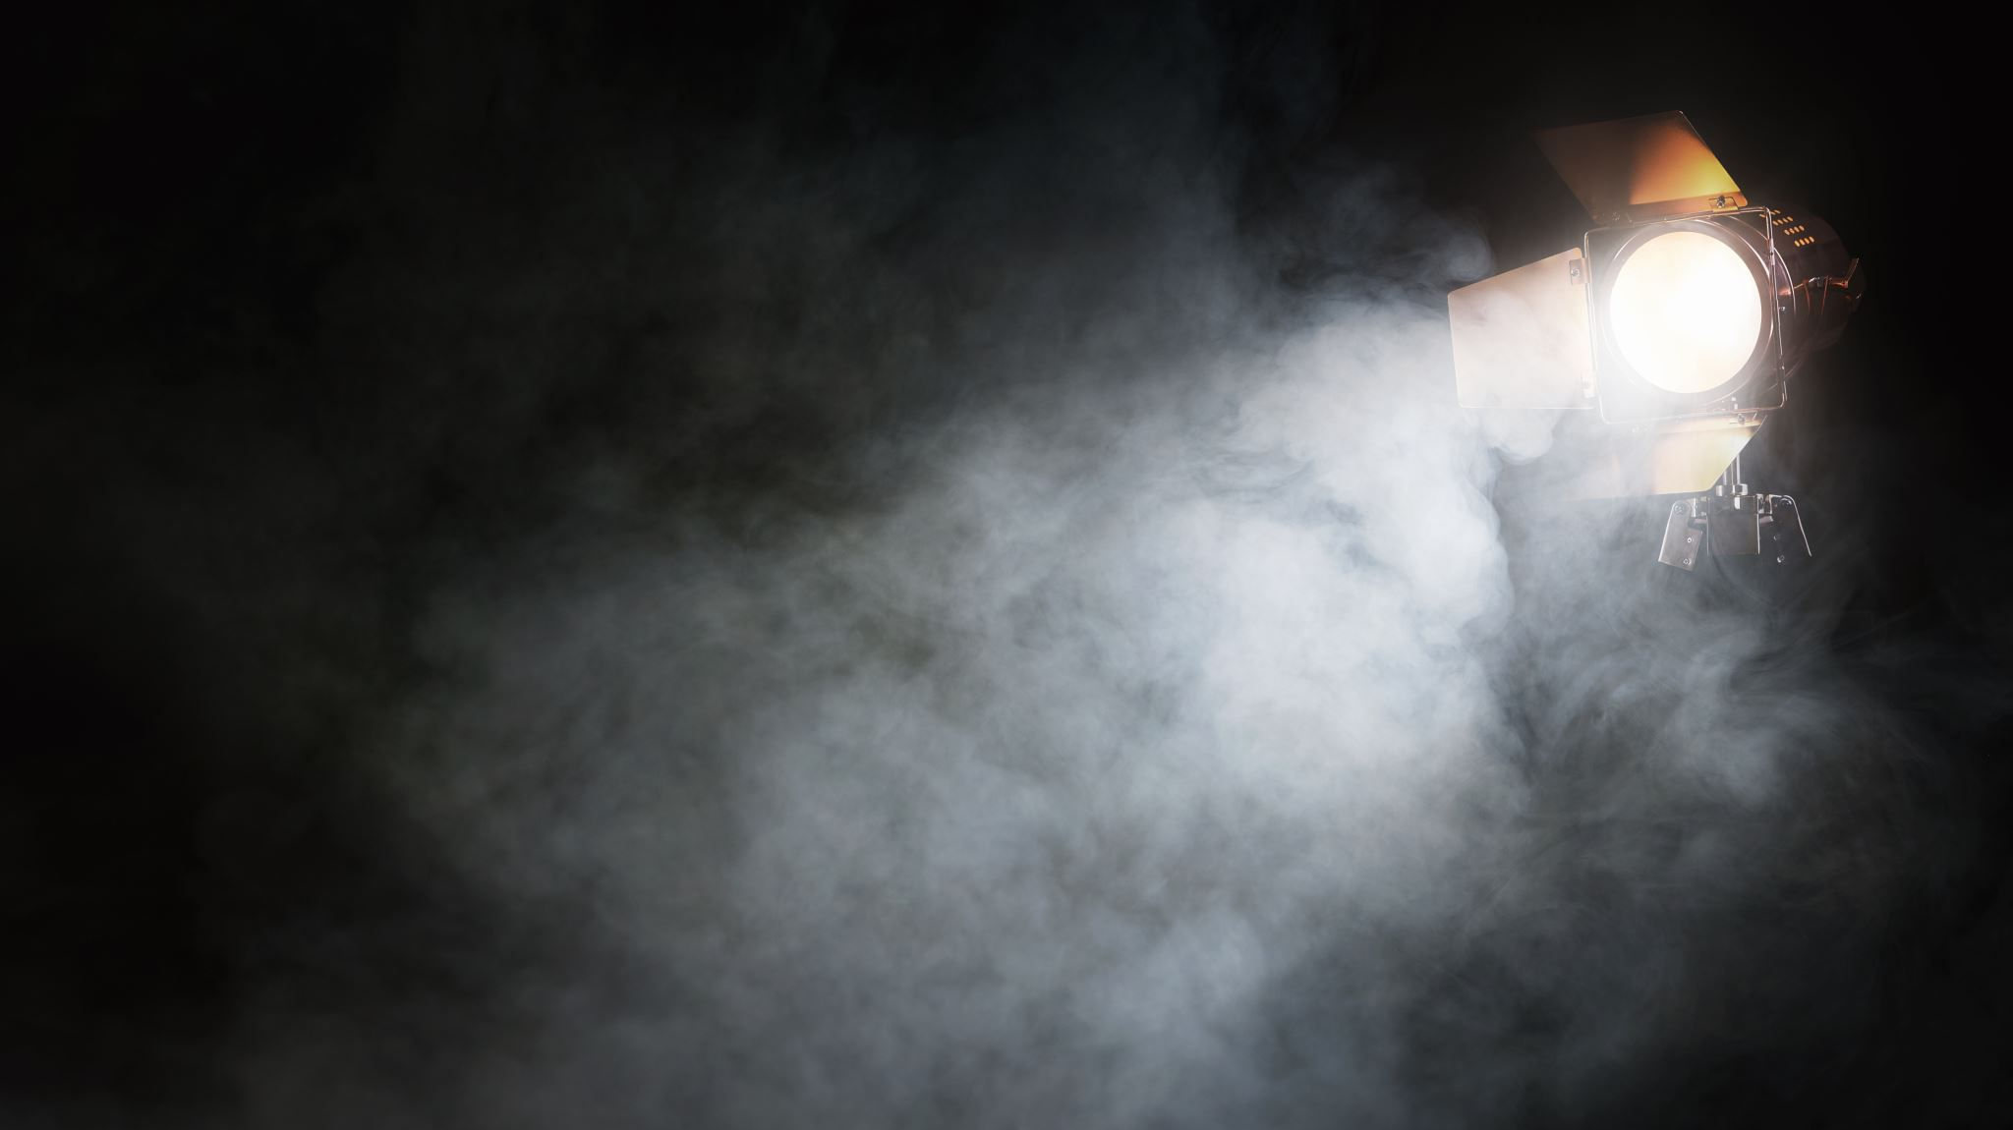
Inhalt der Doppelstunde
1 min.
Einstieg: Liedanalyse
M1: Die Sicherung eines „Ewigen Friedens“
M2: Wartburgfest
M3: Die Ermordung August von Kotzebues und das Attentat auf Carl Friedrich Emil von Ibell
M4: Breslauer Turnfehde
M5: Karlsbader Beschlüsse
M6: (Hausaufgabe) Wie lange möchte uns das Denken wohl noch erlaubt bleiben?

Slide 4
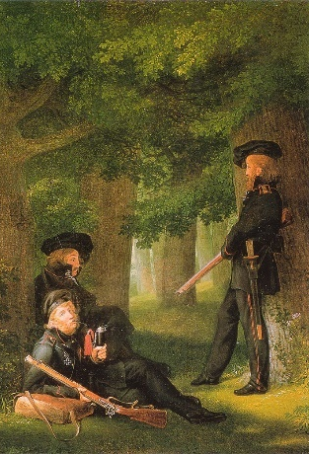
2 min.
Abbildung 1: Auf Vorposten: Heinrich Hartmann (liegend, links) Theodor Körner (sitzend, Mitte) und Friedrich Friesen (stehend, rechts) als Lützowscher Jäger (Gemälde von Georg Friedrich Kersting 1815).
Notes:
Das Freikorps rekrutierte sich ausschließlich aus Freiwilligen. In seinen Reihen dienten neben Preußen auch Bürger anderer deutscher Staaten, die dem Rheinbund angehörten (etwa 56 Personen aus Franken) oder wie das Herzogtum Oldenburg von Frankreich annektiert worden waren. Insgesamt dominierten unter den Freiwilligen die Handwerker, lediglich bei den Jägern gab es einen überdurchschnittlichen Studentenanteil.
Carl Theodor Körner (* 23. September 1791 in Dresden; † 26. August 1813 im Forst Rosenow bei Lützow) war ein deutscher Schriftsteller und Freiheitskämpfer. Durch seine patriotischen Gedichte und seinen frühen Tod als Angehöriger des Lützowschen Freikorps in den Befreiungskriegen wurde er zur nationalen Leitfigur. Zu seinen bekanntesten Werken gehören das Gedicht Lützows wilde Jagd und die Sammlung Leier und Schwert.
Karl Friedrich Friesen (* 25. September 1784 in Magdeburg; † 16. März 1814 bei Lalobbe, Département Ardennes, Frankreich) war Mitbegründer der deutschen Turnkunst, Pädagoge und republikanisch-nationaler Freiheitskämpfer.
Viele weitere berühmte Mitglieder (siehe Arbeitsblatt).

Slide 5
1. Nennen Sie die unterschiedlichen „Parteien“ und Strömungen sowie deren Forderungen (Vorstellungen) des „ewigen“ Friedens (M1).
Heilige Allianz: Österreich, Russland, Preußen, Frankreich, gegenseitiger Schutz, Hilfe
Konservativen Kräfte, wollen altes System (Monarchien) wiederherstellen
Junge liberale und nationale Bewegung (Einheit, Freiheit) wünschen sich Monarchie mit Wahlrecht für die Reichen
Demokraten/Radikalen, Forderung nach Gleichheit, Wahlrecht für Männer
Burschenschaften vertreten das liberale, vor allem aber das nationale Gedankengut (Ehre, Freiheit, Vaterland)
(Bürger ziehen sich zurück (Biedermeier))
10 min.
Notes:
Der Bezug zur Pentarchie könnte hier auch noch sinnvoll sein, genügt aber auch vollkommen im Gespräch bei den weiteren Ereignissen der Restauration in Europa (ab Folie Nr. 15).

Slide 6
Gründung von Burschenschaften in Jena 1815 durch 143 Studenten
2 min.
Die allgemeine deutsche Burschenschaft ist die freie und natürliche Verbindung der gesamten auf den Hochschulen sich bilden­den deutschen Jugend zu einem Ganzen, gegründet auf das Verhältnis der deutschen Ju­gend zur werdenden Einheit des deutschen Volkes.
Die allgemeine deutsche Burschenschaft als freies Gemeinwesen stellt als den Mittel­punkt ihres Wirkens folgende, allgemein an­erkannte Sätze auf:
a) Einheit, Gleichheit und Freiheit aller Burschen untereinander, Gleichheit aller Rechte und Pflichten.
b) Christlich deutsche Ausbildung jeder geistigen und leiblichen Kraft zum Dienste des Vaterlandes.
Auszug aus der Verfassungsurkunde der Allgemeinen Deutschen Burschenschaft vom 19.10.1818.
Notes:
Zum Übergang und Bewusstwerdung der Zielsetzung der Burschenschaften, die das Wartburgfest organisierten!

Slide 7
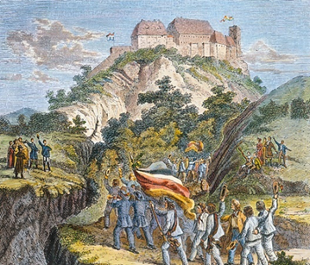
2. Erklären Sie sowohl das Zitat Ludwig Rödigers (»alles ist anders gekommen, als wir erwartet haben [nach Leipzig]«) als auch die Bücherverbrennungen auf dem Wartburgfest (M2)!
5 min.
Mit dem Zitat wird beklagt, dass kein Nationalstaat (Nationalversammlung) und keinerlei politische Mitsprache verwirklicht wurden
Bücher (auch von Kotzebue, Napoleon) und Symbole des Absolutismus/Fremdherrschaft sowie der Restauration wurden hier verbrannt, man strebte vor allem nach der Einheit Deutschlands

Slide 8

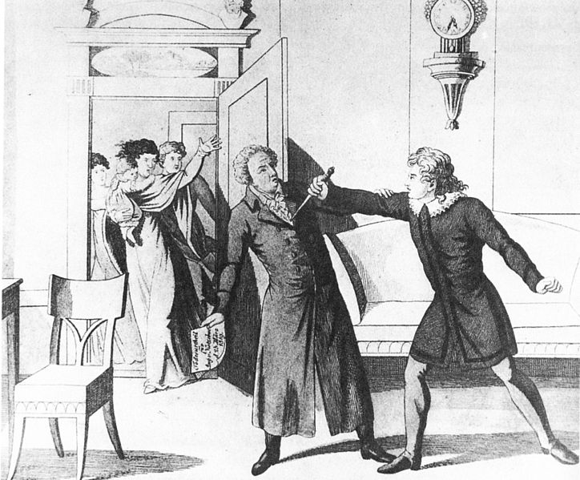
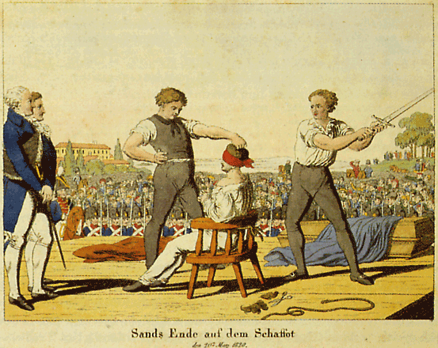
Abbildung 7: Audiodatei; DLF 20.05.1820 Karl Ludwig Sand auf dem Schafott Hinrichtung eines Attentäters.
https://www.youtube.com/watch?v=wFrxjkxMx_g (4:58; 12.11.2021). Lesen Sie erst den Text (M3) und hören Sie sich im Anschluss die Audiodatei an!
8 min.
Abbildung 5: Klaus Günzel: Die deutschen Romantiker. Artemis, Zürich 1995.
Abbildung 6: Sands Ende auf dem Schafott (Zeitgenössischer kolorierter Kupferstich).

Slide 9
3. Arbeiten Sie aus M3 mögliche Motive sowie das Selbstbild der beiden Attentäter heraus!
5 min.
Mutmaßliche Motive der beiden Attentäter:
Hass, da für Sand und Löning Kotzebue bzw. Ibell die Feindbilder ihrer politischen Ansichten darstellen
Auch Rache dürfte als Motiv in beiden Fällen eine Rolle gespielt haben, da sich Kotzebue sowohl über Goethe wie auch die Burschenschafter (wie Kotzebue) lustig machte und Ibell die deutschen Gesellschaften verbieten wollte, deren Mitglied Löning war
Selbstbild:
Beide verstehen sich selbst als Helden (ihrer Bewegung (deutsche Gesellschaft)/Burschenschaften) und Märtyrer

Slide 10
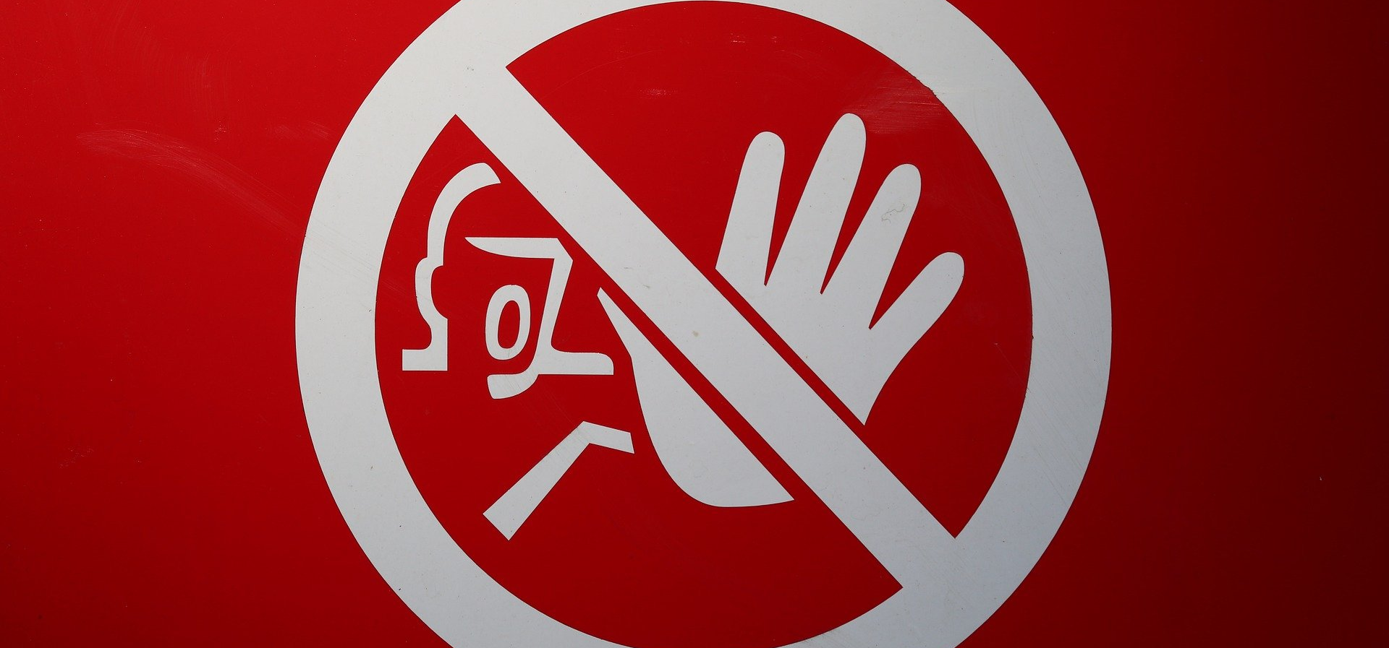
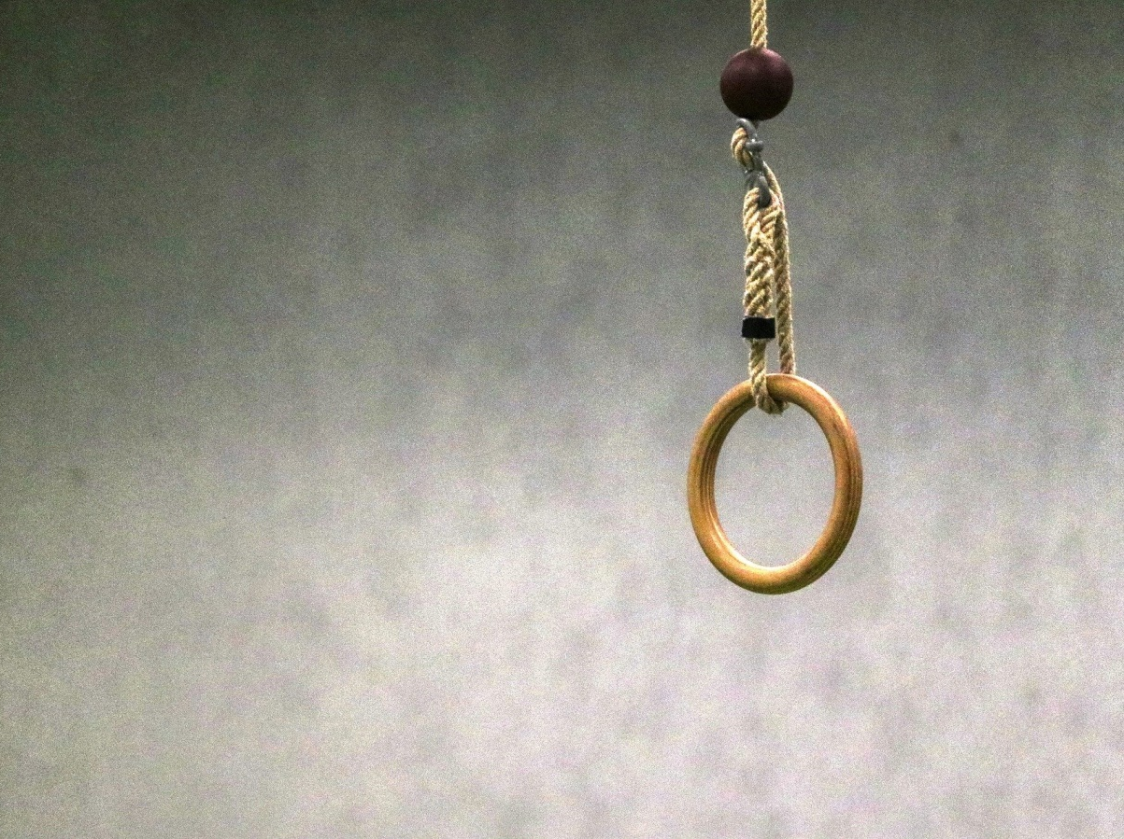
4. Ordnen Sie das erlassene Turnverbot (M4) in den geschichtlichen Zusammenhang ein!
Friedrich Wilhelm III. verbietet das Turnen, da man hier politische Betätigungen und aufrührerisches Gedankengut vermutet (Forderung nach Gleichheit, Aufhebung von Standesprivilegien) und jedwede Opposition im Keim ersticken möchte
6 min.
Notes:
Die Turnsperre (auch Turnverbot) war ein Anfang 1820 auf dem Gebiet des Deutschen Bundes im Rahmen der Demagogenverfolgung erlassenes Verbot des Turnens.
Das Turnen war erst 1807 durch „Turnvater“ Friedrich Ludwig Jahn in Deutschland eingeführt worden. 1819 kam es zur Breslauer Turnfehde. Auslöser für die Sperre und zunächst die Karlsbader Beschlüsse vom Herbst 1819 war die Ermordung des Schriftstellers August von Kotzebue am 23. März 1819 durch den Burschenschafter und Turner Karl Ludwig Sand. Die Turnbewegung strebte neben körperlicher Ertüchtigung auch einen deutschen Nationalstaat an und galt daher den Fürsten als staatsfeindlich.
Die Turnsperre war teilweise bis 1842 in Kraft, in einigen deutschen Staaten wurde sie bereits früher aufgehoben – einige hatten sie gar nicht erst eingeführt. So konnte das Turnen, da staatlich gefördert, in Schaumburg-Lippe aufblühen, da der Erzieher der Kinder des Fürsten, Bernhard Christoph Faust, in Bückeburg den ersten Turnplatz Niedersachsens errichten konnte. Reinhild Fuhrmann analysierte diese Anomalität in ihrer Göttinger Dissertation (bei Arnd Krüger) und konnte zeigen, dass die Betonung der gesundheitlichen Aspekte des Turnens, der Bezug zum Gymnastik der griechischen Antike, die Auswahl von eigenem Personal, das nicht mit Jahn identifiziert werden konnte, die Bedingungen schuf, um den Fürsten zu überzeugen, und diesem auch die Möglichkeit an die Hand gab, gegenüber anderen entsprechend argumentieren zu können.
Aus: https://de.wikipedia.org/wiki/Turnsperre (12.11.2021).

Slide 11
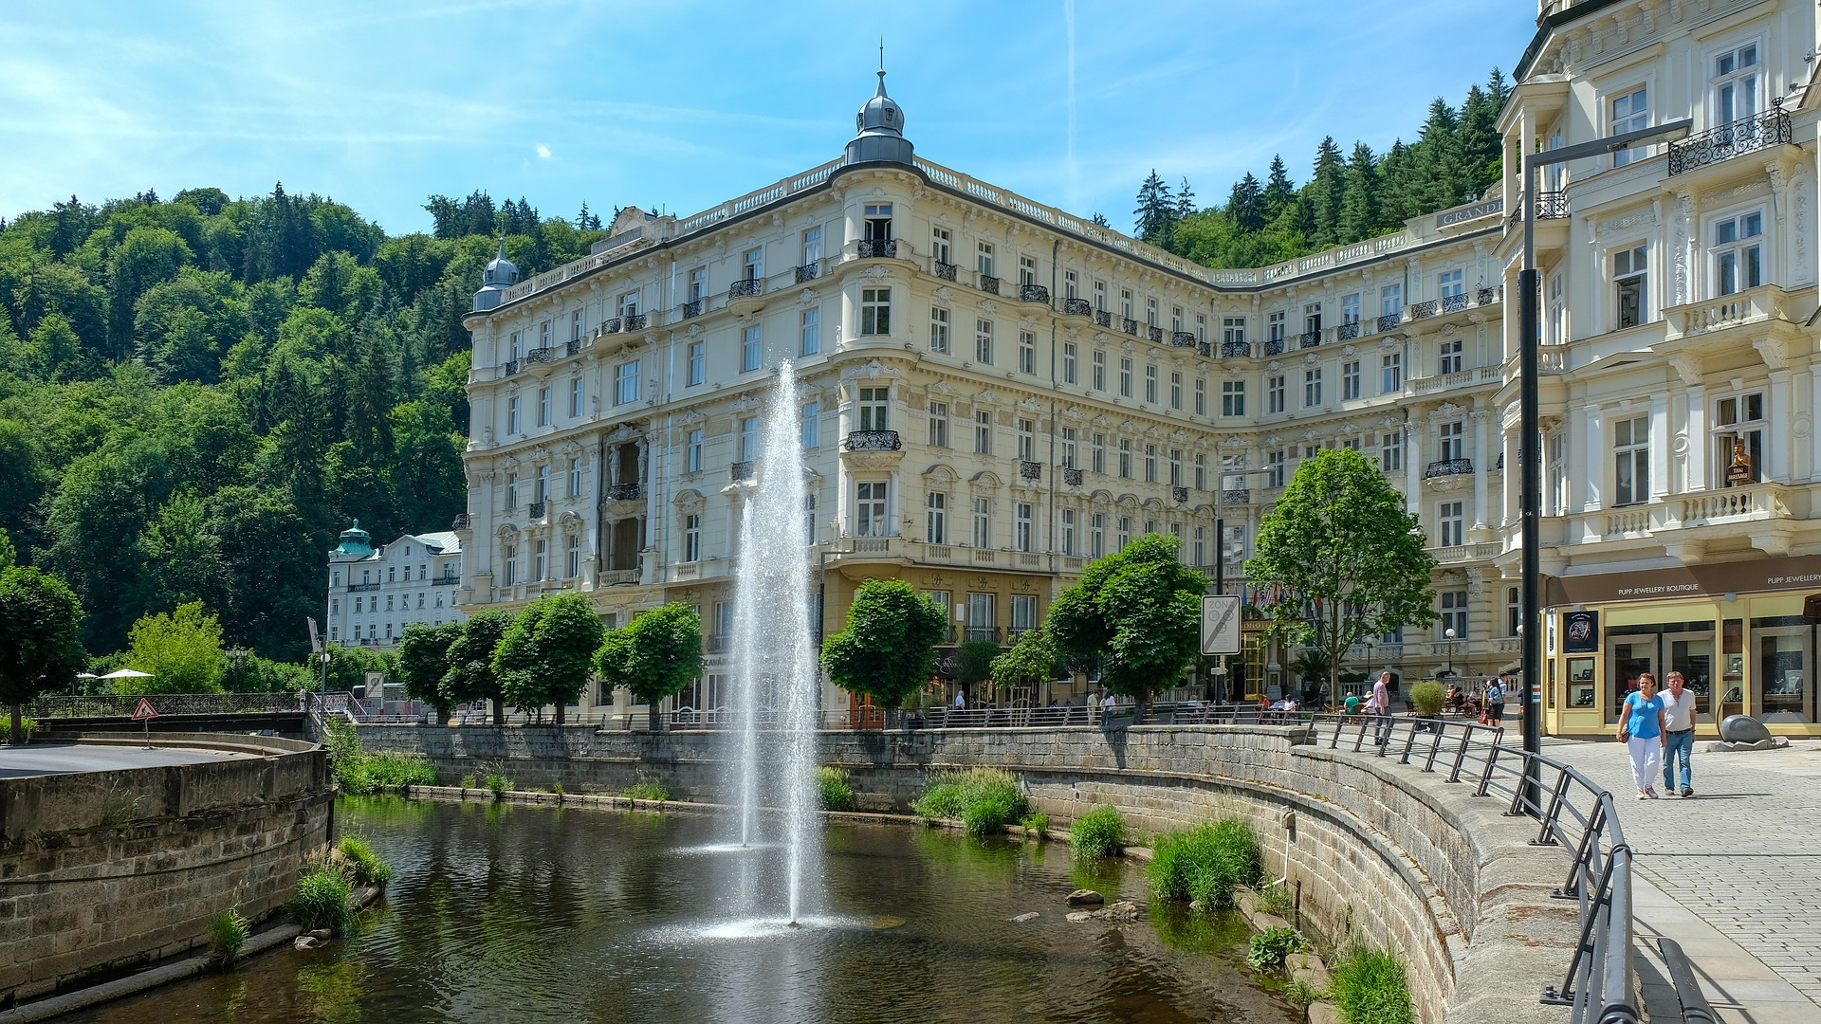
5. Bewerten Sie die „Karlsbader Beschlüsse“ (M5)!
6 min.
Die Beschlüsse dienten auf der einen Seite der politischen Machtsicherung (Restauration) der Mächtigen (Monarchen)
Auf der anderen Seite führten sie bei den Bürgern zum Rückzug ins Private (Biedermeier) und zwangen die politischen Bewegungen (z.B. Turner) in den Untergrund

Slide 12
M7: Weitere Ereignisse der in Europa vorherrschende Restauration
1820:
• Im Deutschen Bund wird am 23. März auch in der preußischen Provinz Sachsen das Turnen an Schulen und Universitäten aus politischen Gründen verboten.
• Auf der italienischen Halbinsel kommt es infolge der spanischen Revolution 1820 zu bürgerlich-liberalen Aufständen und revolutionären Erhebungen: Zuerst 1820 im Königreich beider Sizilien, dann 1821 im Piemont. Die italienischen Revolten wurden jedoch von mehrheitlich österreichischen Truppen schnell niedergeschlagen
1821:
• Liberale Revolution in Portugal
1822:
• Griechische Revolution; am 1. Januar verkündet der Nationalkongress in Epidauros die Unabhängigkeit des hellenischen Volkes vom Osmanischen Reich
1823:
• Französische Invasion in Spanien, die Heilige Allianz greift (mit der Zustimmung der Vertreter Österreichs, Frankreichs, Preußens und Russlands, aber ohne die Stimme Englands) ein, die von liberalen Revolutionären gehaltene Stadt Cádiz fällt, die bürgerliche Revolution in Spanien ist damit beendet. In Madrid regierte der König, Ferdinand VII., nun wieder absolutistisch. Die nun auf das „liberale Triennium“ folgenden zehn Jahre werden in Spanien als „Unheilvolles Jahrzehnt“ (Década Ominosa) bezeichnet, welches bis zum Tod Ferdinands VII. datiert wird. Die französischen Truppen blieben noch bis 1828
• In Portugal versucht der Infant Miguel gegen seinen liberalen Vater Johann VI. den Aufstand, dieser wird aber niedergeschlagen
1824:
• Durch Zusammenlegung von Ost- und Westpreußen zur Provinz Preußen erfolgt eine Reduktion der preußischen Provinzen von zehn auf neun
• In Portugal scheitert ein Aufstand der Königin Charlotte Johanna und des Prinzen Michael gegen König Johann VI.

Slide 13
1825:
• Am 15. März wird Friedrich Ludwig Jahn, seit Juli 1819 in Haft, unter Auflagen freigesprochen
• 26. Dezember: In Russland verweigern die Dekabristen – Offiziere der russischen Armee – den Eid auf den neuen Zaren, um gegen Autokratie, gegen Leibeigenschaft, Polizeiwillkür und Zensur zu demonstrieren. Die Hauptbeteiligten werden gehängt, einige degradiert und rund 600 nach Sibirien verbannt und zu Zwangsarbeit verurteilt
1826:
• 26. April: Nach dem Tode seines Vaters Johann VI. besteigt Kaiser Peter I. von Brasilien als Peter IV. den Thron von Portugal, der die Regentschaft dann aber seiner minderjährigen Tochter Maria II. übergibt, für die Isabella Maria von Portugal die Geschäfte führt
• 4. April: Im Rahmen des seit 1821 andauernden griechischen Freiheitskampfs schließen Russland und Großbritannien in St. Petersburg ein Abkommen, das die Schaffung eines unabhängigen griechischen Staates unter osmanischer Oberhoheit vorsieht
1827:
• 20. Oktober: In der Schlacht von Navarino erlangt Griechenland seine Unabhängigkeit vom Osmanischen Reich
• 5. Mai: Thronwechsel in Sachsen. Auf König Friedrich August I. folgt sein Bruder Anton
• 13. Oktober: Russische Truppen erobern Jerewan, die Hauptstadt Armeniens.
1828:
• Juli: Umsturz in Portugal. Der Absolutismus wird wiedereingeführt, Michael I. entthront seine Nichte Maria II.
1829:
• 22. März: Im ersten von drei Londoner Protokollen legen die drei Großmächte Frankreich, Großbritannien und Russland den Grenzverlauf des künftigen Staates Griechenland fest

